Slide 1
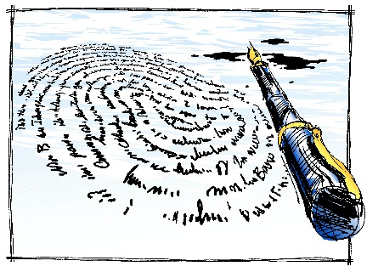
Урок психологии
День самооуправления
4 октября 2012 года
Ведет урок:
Гришина Анастасия -
выпускница 2012 года
Подготовка материалов:
Булахова В.А. –
руководитель психологической службы
НОУ СОШ Образовательный Центр
ОАО «Газпром»

Slide 2
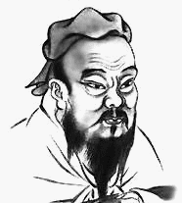
Психологические особенности почерка.
«Бойтесь человека, почерк которого напоминает движение тростника, колеблемого ветром».
Конфуций.

Slide 3
Основные графологические признаки
Психодиагностические критерии
поля, расстояния между словами
нажим
размер букв,
связь букв
направление строк
принцип написания букв
наклон

Slide 4
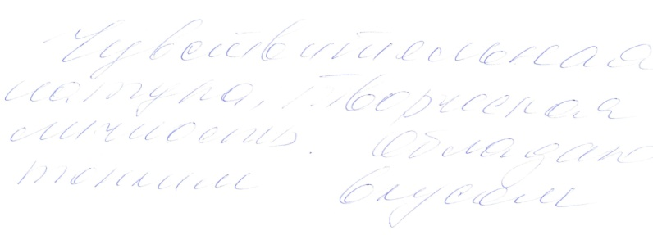
Нажим на карандаш или ручку
сильный нажим
слабый нажим
средний нажим

Slide 5
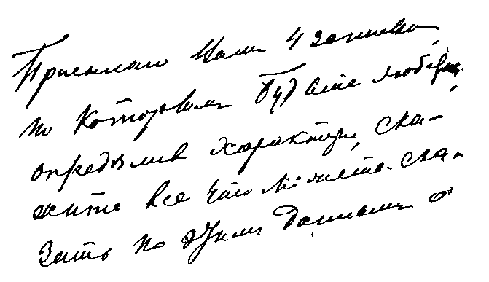
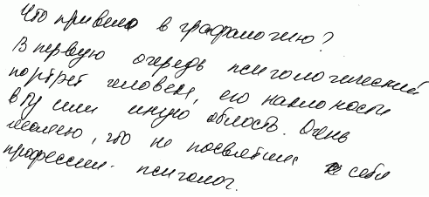
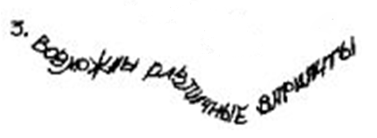
Направление строк
прямо
линия уходит вниз
линия уходит вверх
волной

Slide 6
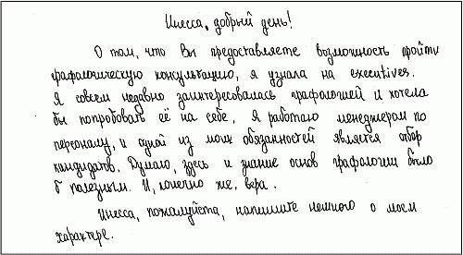
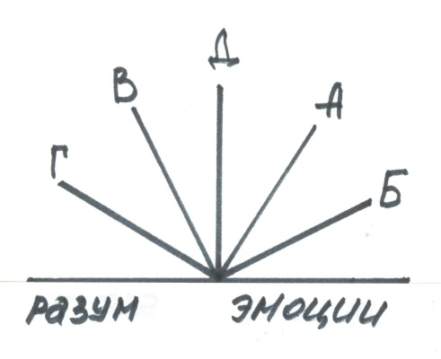
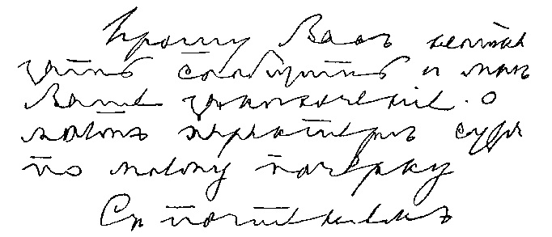
Вертикальный почерк (Д)
Наклон букв
Наклон влево (В)
Косой наклон (А)
Наклон букв в разные стороны

Slide 7
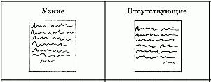
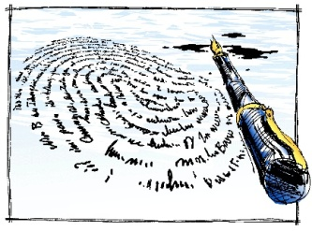
Поля
Щедрость, хвастовство, расточительность, гордость, изысканные привычки и манеры. Стремление к оригинальности, роскоши.
Уверенность,
деятельность, широкая натура
Бережливость, деловитость,
скромность
Естественность, непосредственность, мелочность, скупость

Slide 8
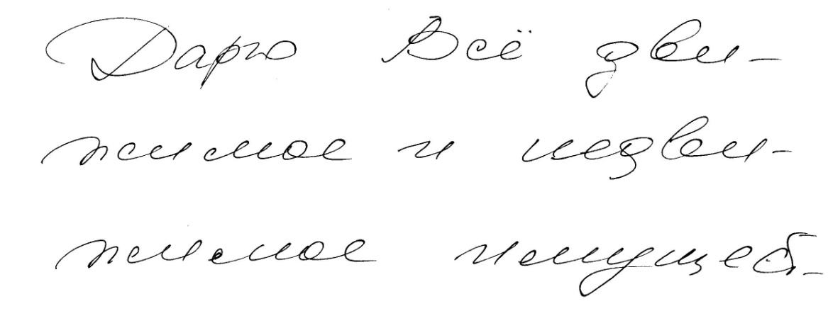
Расстояния между словами и строками
строчки и слова наползают друг на друга
между словами и строками большие расстояния

Slide 9
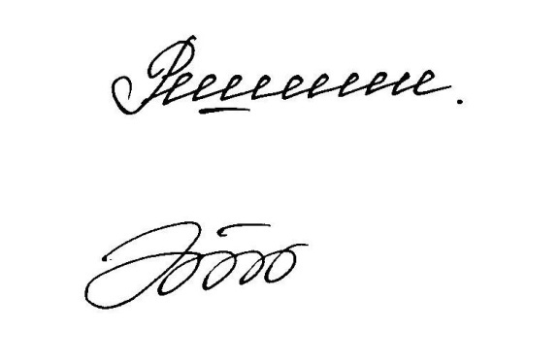
Форма букв
закругленные буквы
угловатые буквы
каллиграфический почерк
гирляндический, аркадический почерк

Slide 10
Размер букв
крупный почерк (6-7 мм и более)
средний почерк (4-5 мм)
мелкий почерк (до 3 мм)

Slide 11
Связь букв в слове
сплошная связность
ровное число перерывов и связей
изолированность связок
полная изоляция букв (Есенин 1925 г.)

Slide 12
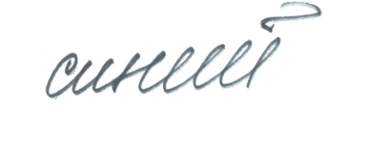
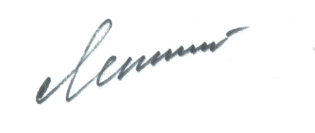
Фигурация слов
Увеличива-
ющиеся
к концу
слова буквы
Клино-
образное
окончание
слов

Slide 13
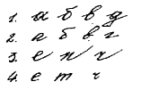
Приверженность традициям
или современным идеям
Начальный штрих
Начальный штрих отсутствует
Заключительный штрих
Буквы без штрихов или печатные буквы

Slide 14
Заглавное «Я», другие заглавные буквы
Размер заглавных букв
Соотношение с прописными
Преувеличенные петли

Slide 15
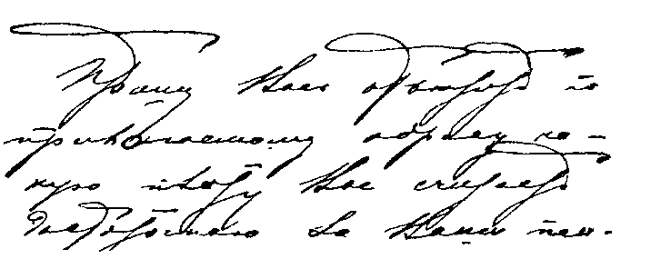
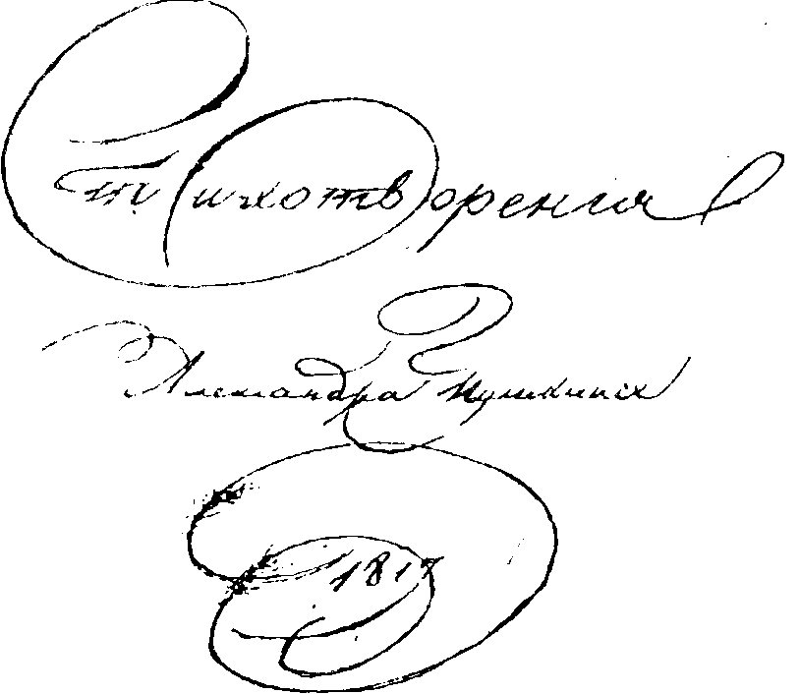
Украшение букв, слов

Slide 16
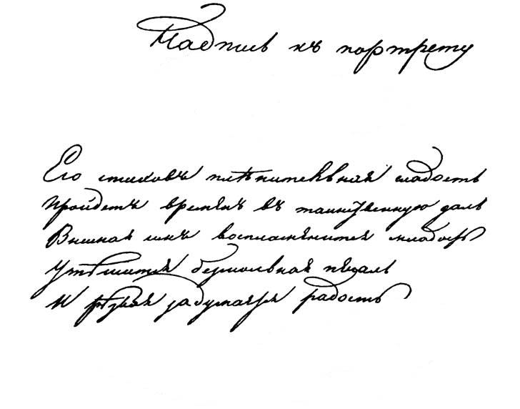
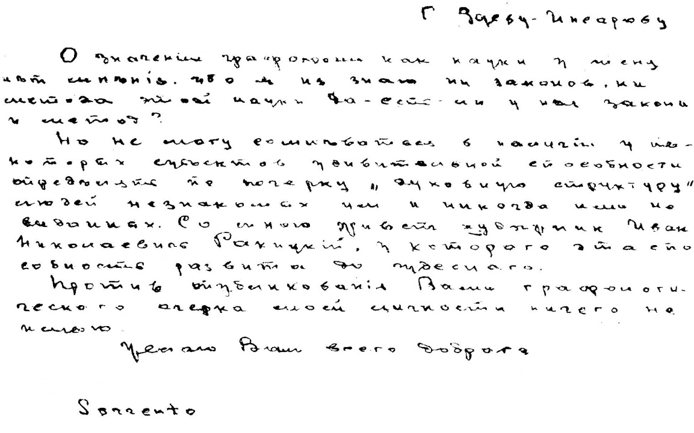
Групповая работа
Задание: составьте психологический портрет человека

Slide 17
Психологический портрет

Slide 18
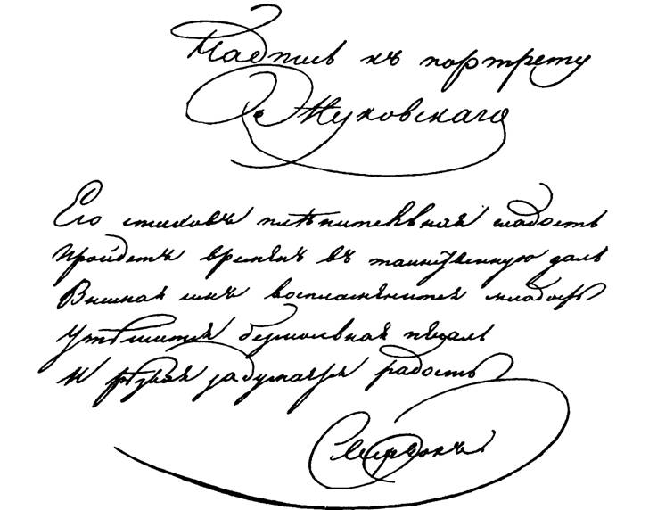
Александр Сергеевич Пушкин
1820 г.
«К портрету Жуковского», подпись «Сверчок» —
арзамасское прозвище поэта)

Slide 19
Психологический портрет

Slide 20
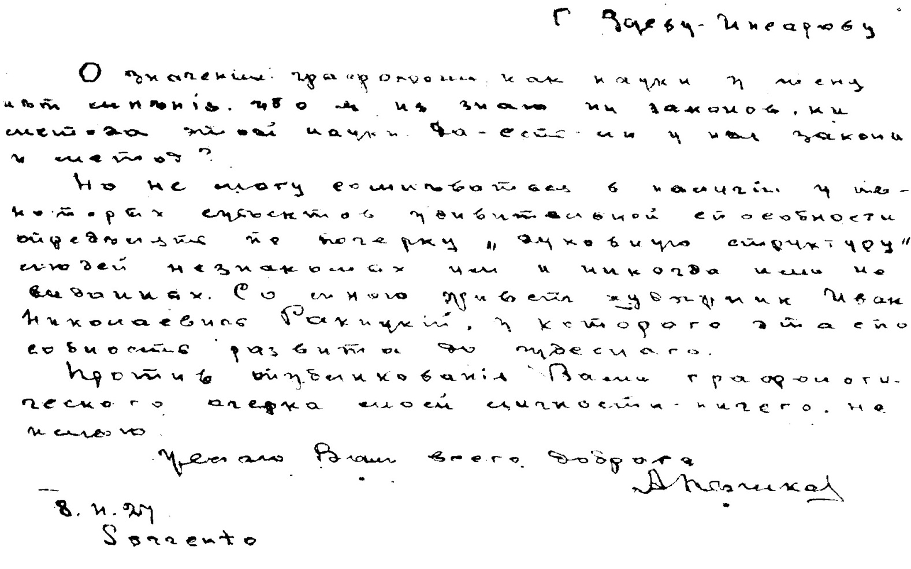
Максим Горький
А. Пешков
8/II—27 г.
Сорренто.

Slide 21
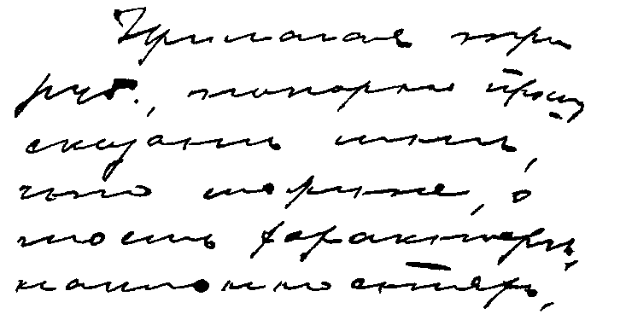
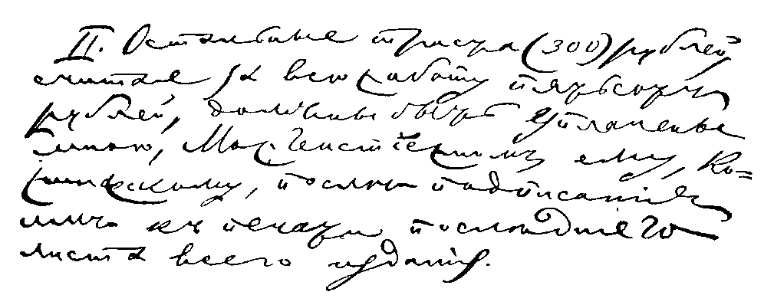
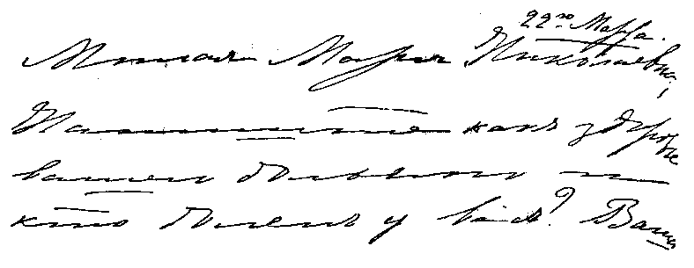
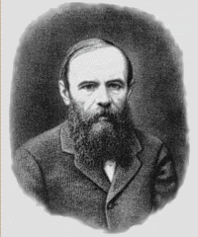
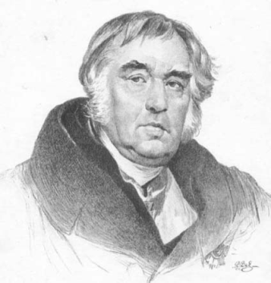
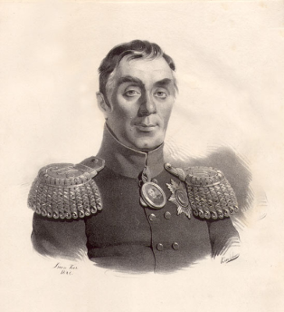
Викторина
Достоевский, Крылов, Аракчеев

Slide 22
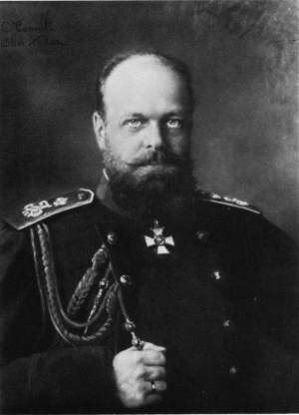
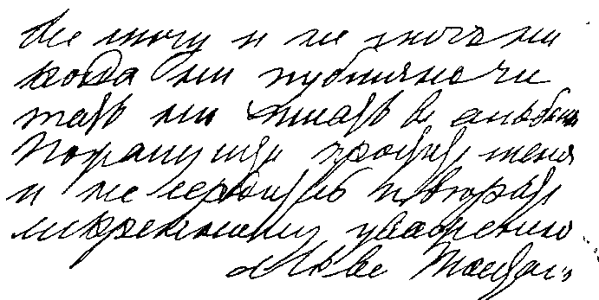
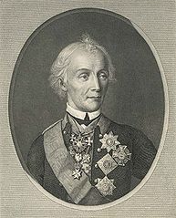
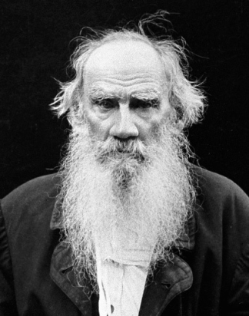
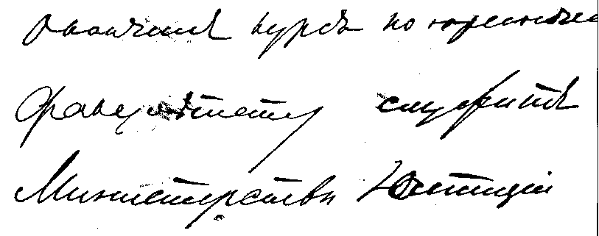
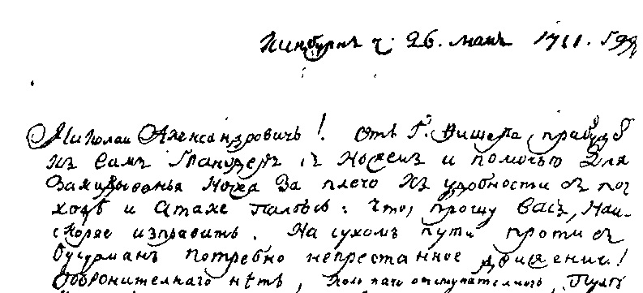
Викторина
Александр III, Суворов, Лев Толстой

Slide 23
Список использованной литературы
1. Райгородский Д.Я. Практическая психодиагностика. Методики и тесты. Учебное пособие. – Самара: Бахрах-М. 2000.
2. Сара Д. Тайны почерка / В кн.: Люшер М. Цвет вашего характера Пер. с англ. М.: Вече, Персей, АСТ. 1996.
3. Тараненко В. Почерк, портрет, характер /Скрытая психодинамика в практическом изложении. М.: Ника-центр. 2001.
4. Зуев-Инсаров Д.М. Почерк и личность. / Перлит продакшн, ЛТД. Киев — 1992
5. Гольдберг И. Психология почерка. Москва. 2008.
6. Моргенштерн И. Психографология. Издательство Питер. 1994.

Slide 24
Спасибо за внимание

